Slide 1
Python工作坊
網頁爬蟲

Slide 2
目錄
撈取網頁資料
撈取JSON格式資料
開放資料
撈不到的狀況
小試身手

Slide 3
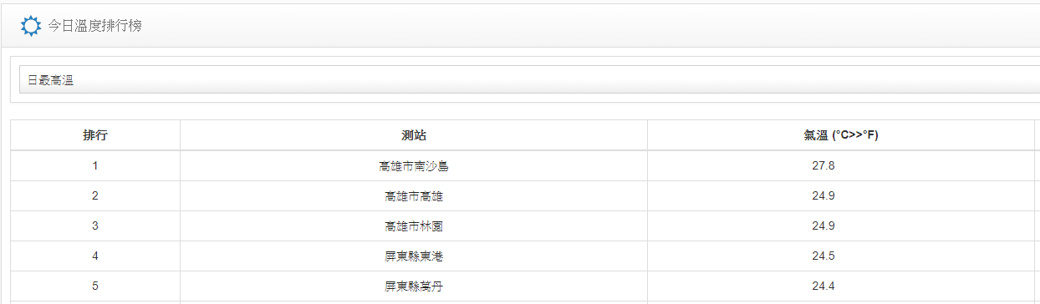
撈取網頁資料
撈取今日最高溫

Slide 4
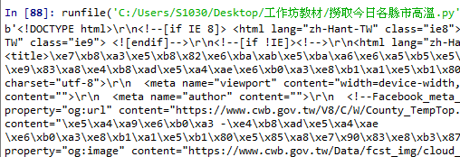
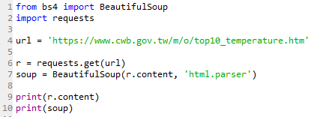
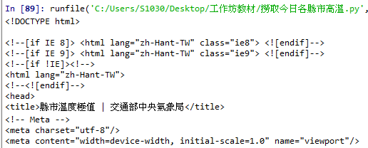
撈取網頁資料
r.content 未被解析的網頁
撈取今日最高溫
呼叫網頁大師-湯師傅
呼叫連網頁的工具人
連上那個網頁
soup 解析後的網頁
解析連上的網頁

Slide 5
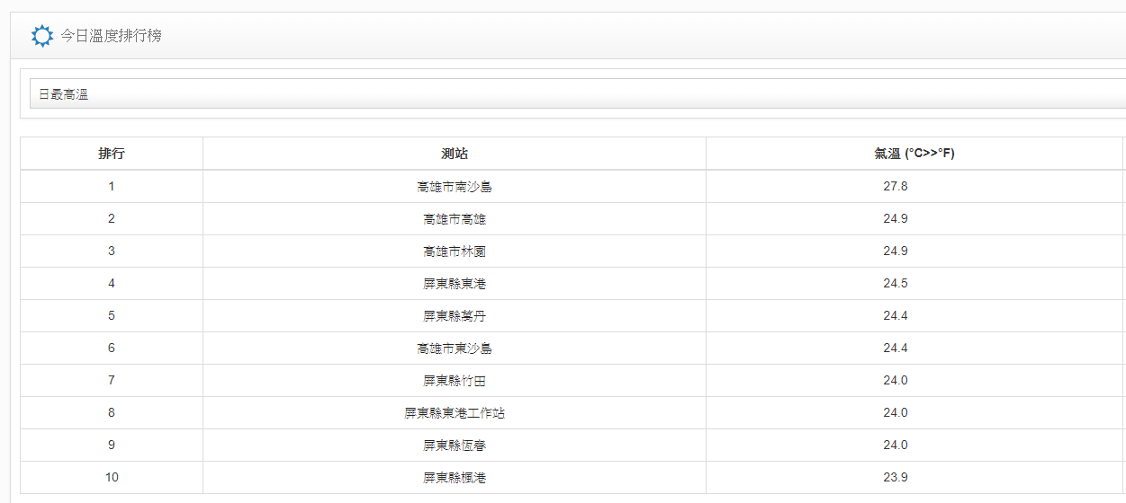
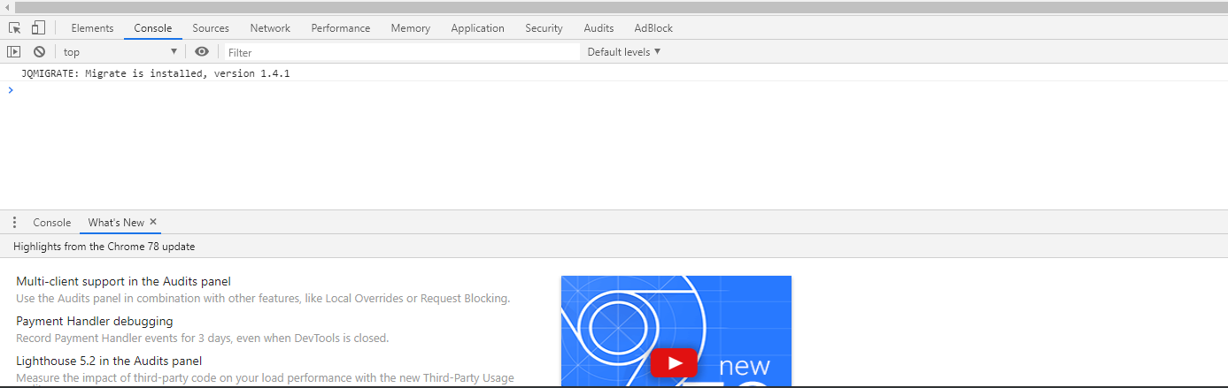
撈取網頁資料
撈取今日最高溫
按下F12
呼叫網頁小精靈

Slide 6
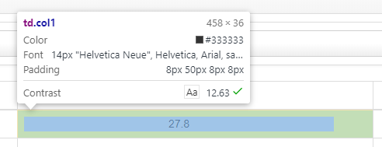
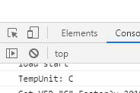
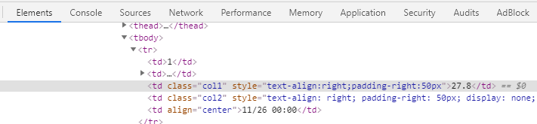
撈取網頁資料
點選要撈取的東西
撈取今日最高溫
按左上角的小箭頭
小精靈會自動幫你把那個東西標出來

Slide 7
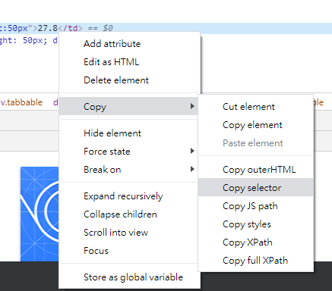
撈取網頁資料
> 的符號就是往下一層的意思
以中文解讀就是
#retab5 裡面的 div 裡面的 div …… 以此類推
撈取今日最高溫
按右鍵
選Copy
點Copy selector
會複製一串文字
這串文字代表那個東西住在網頁的哪裡
#retab5 > div > div > table > tbody > tr:nth-child(1) > td.col1

Slide 8
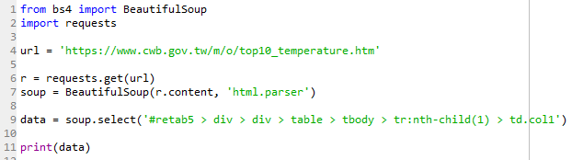

撈取網頁資料
撈取今日最高溫
放剛剛複製到的那一串字
去湯裡面撈（select）自己要的東西

Slide 9

撈取網頁資料
撈取今日最高溫
有中括號 [ ] 表示資料被一個大箱箱儲存
大箱箱的東西都會依序排好
擺在第一個的東西叫做 第 0 個
<一堆你看不懂的東東>text</還是看不懂的東東>

Slide 10
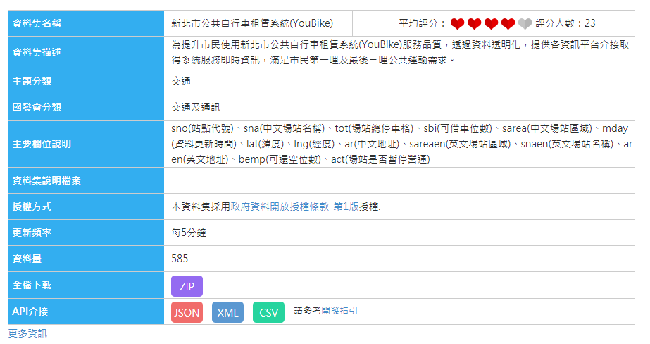
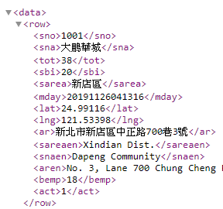
撈取JSON格式資料
撈取Ubike板橋區各站剩餘車數
CSV
Excel檔
JSON
等一下會講
XML

Slide 11
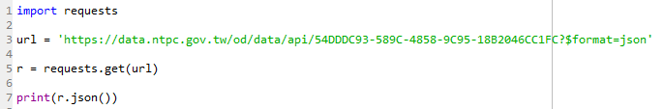
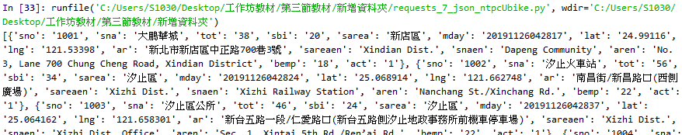
撈取JSON格式資料
撈取Ubike板橋區各站剩餘車數
呼叫連網頁的工具人
連上那個網頁

Slide 12
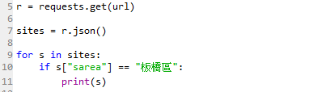
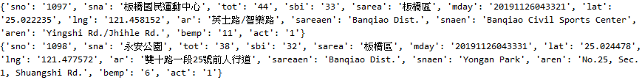
撈取JSON格式資料
撈取Ubike板橋區各站剩餘車數
s 裡面會有 sno, sna 那些資料
而那些資料都會有對應的值
所以要挑選出 s 裡面 sarea 的值是 板橋區 的資料
把存Ubike資料的大箱箱叫做sites
s 會輪流跑大箱箱裡的每一筆資料
挑選出板橋區的資料

Slide 13

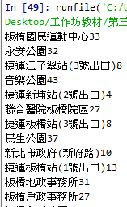
撈取JSON格式資料
撈取Ubike板橋區各站剩餘車數
叫print不要換行
print出 s裡面 sna, sbi對應的值
sna(中文場站名稱) sbi(可借車位數)

Slide 14
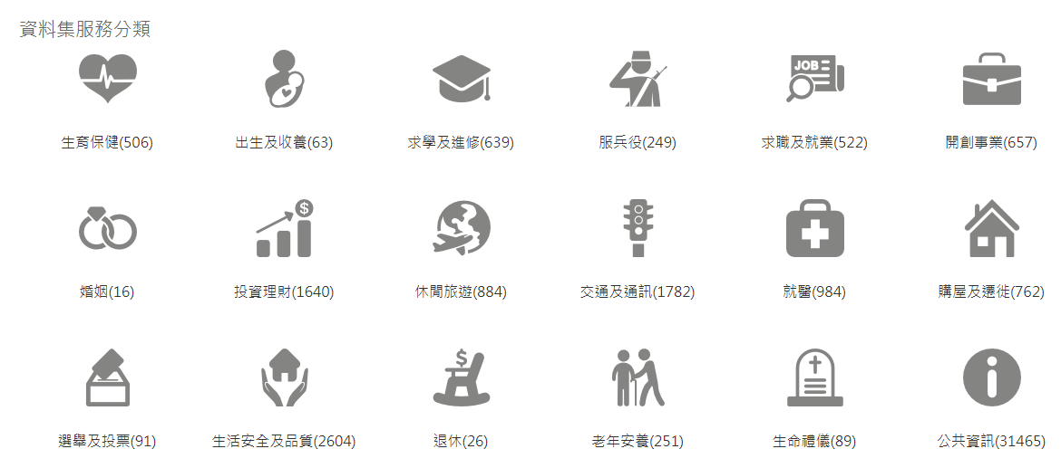
開放資料
https://data.gov.tw/

Slide 15
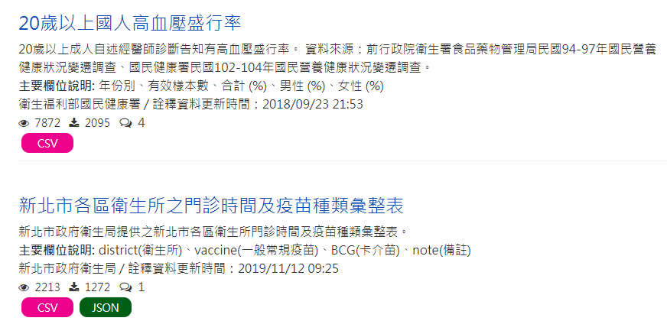
開放資料
https://data.gov.tw/

Slide 16
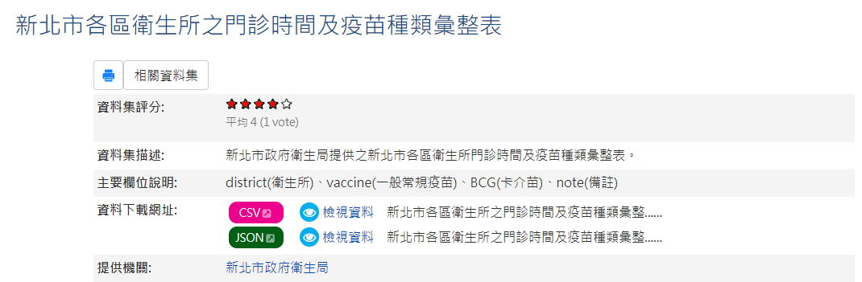
開放資料
https://data.gov.tw/

Slide 17
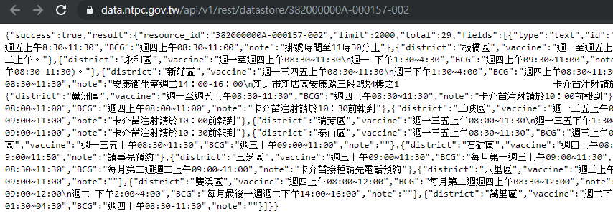
開放資料
https://data.gov.tw/

Slide 18
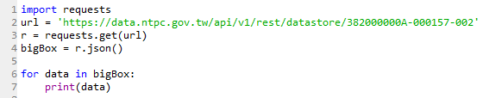

開放資料
JSON撈取補充
[ success , result ]
裡面有超多東西，可是他還是叫做result
Ex: 這個人很有內涵，可是別人還是只看的到他的外表

Slide 19
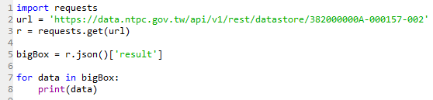
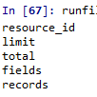

開放資料
JSON撈取補充
進去他的內在（result）

Slide 20
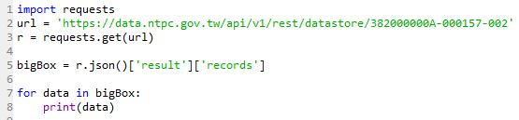
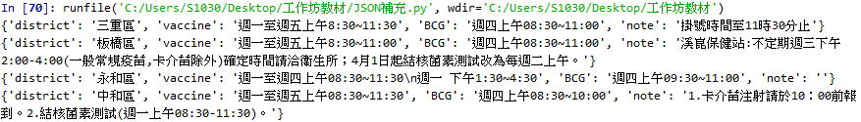
開放資料
JSON撈取補充

Slide 21
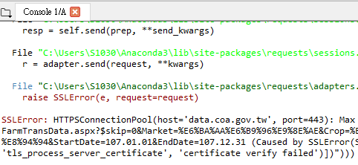
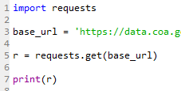
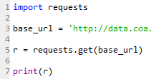

撈不到的情況
https for secure
HTTPS驗證報錯
把https改成http 即可解決
加上 , verify = False 也可解決

Slide 22
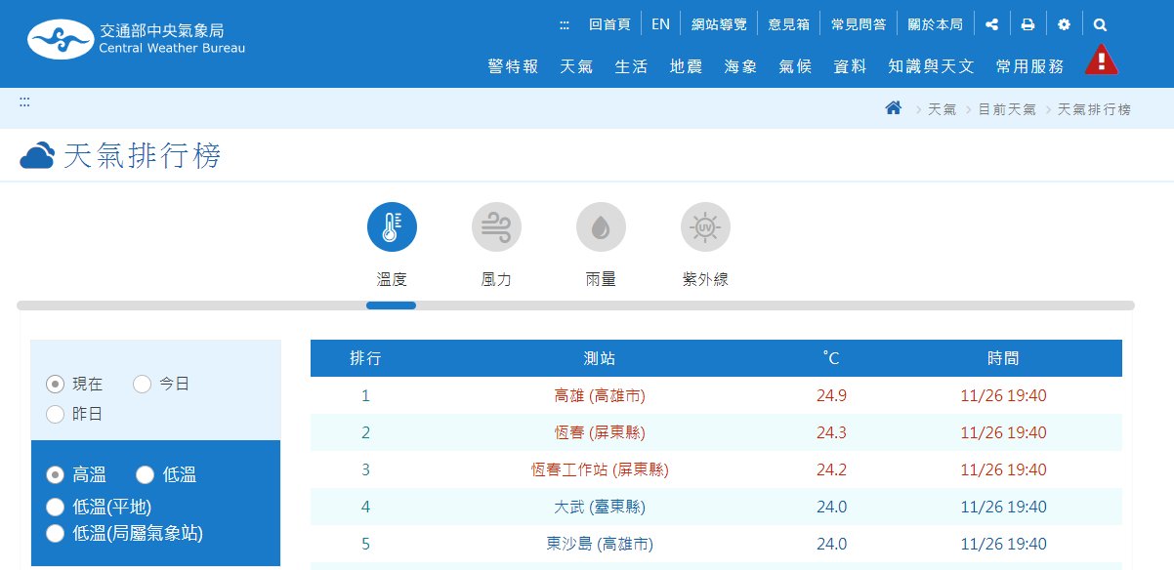
撈不到的情況
資料被魔法擋住

Slide 23
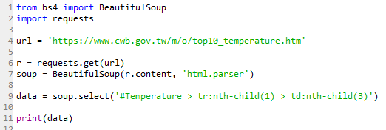

撈不到的情況
資料被魔法擋住

Slide 24
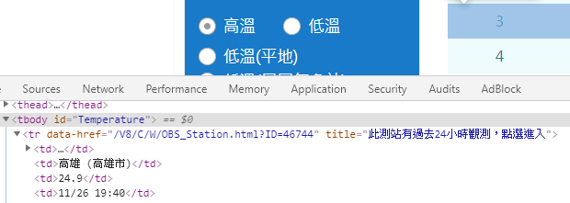
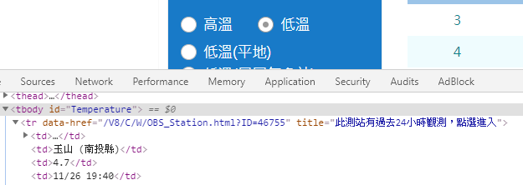
撈不到的情況
資料被魔法擋住
資料是用魔法（很猛的程式）帶出來的
位置一樣，值不一樣，所以撈不到
只能看那個網頁有沒有教怎麼撈
不然只能自己大海撈針

Slide 25
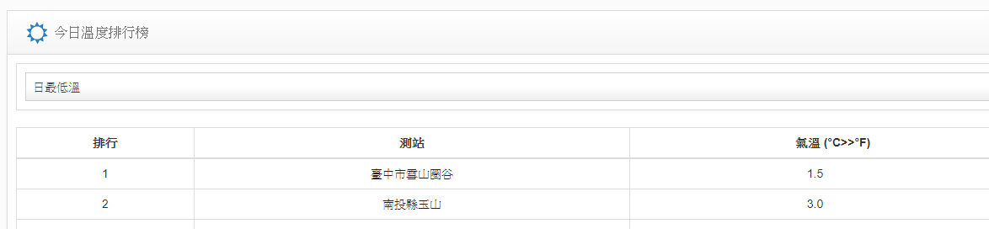
小試身手
撈取今日最低溫與測站名字
網址：https://www.cwb.gov.tw/m/o/top10_temperature.htm
※ 圖中資料因圖片擷取時間，會與實際資料不同

Slide 26
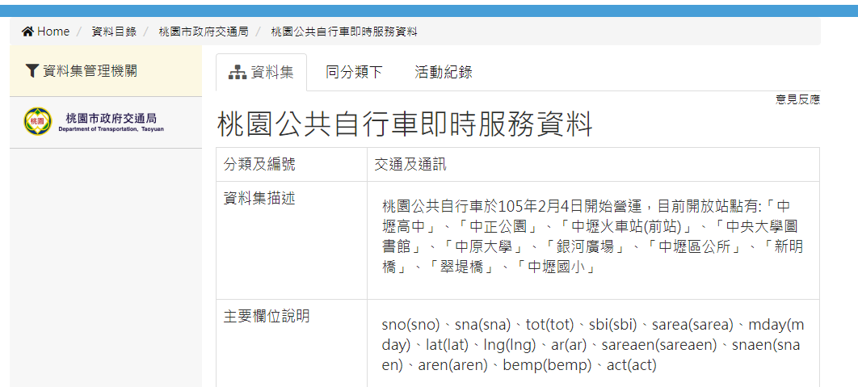
小試身手
撈取Ubike桃園市中壢區各站剩餘車數
網址：https://data.tycg.gov.tw/api/v1/rest/datastore/a1b4714b-3b75-4ff8-a8f2-cc377e4eaa0f?format=json

